Slide 1
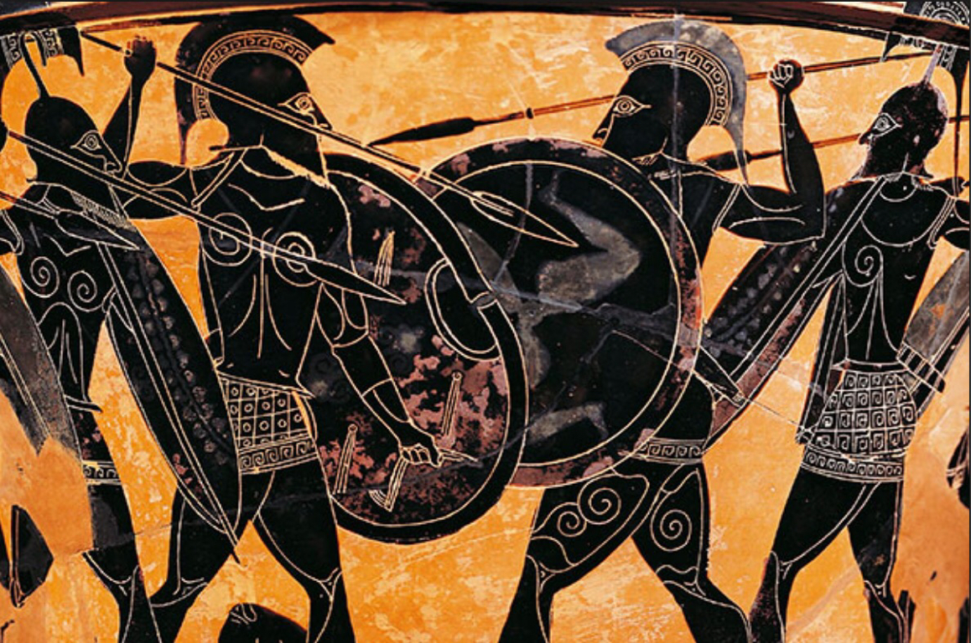
Ο Πελοποννησιακός Πόλεμος και η Κρίση της Πόλης-Κράτους
Μια παρουσίαση για τον καθοριστικό πόλεμο που διαμόρφωσε την αρχαία Ελλάδα και τις συνέπειές του στον ελληνικό κόσμο.
by Elpiniki Rassa

Slide 2
Οι Ρίζες της Σύγκρουσης
Φυλετικές Διαφορές
Πολιτειακή Συγκρότηση
Αθηναίοι - Ίωνες και Σπαρτιάτες - Δωριείς
Δημοκρατική Αθήνα vs Ολιγαρχική Σπάρτη
Ηγεμονικές Τάσεις
Επεκτατικές βλέψεις της Αθήνας

Slide 3
Οι Δύο Μεγάλες Συμμαχίες
Αθηναϊκή Συμμαχία
Πελοποννησιακή Συμμαχία
Ηγέτιδα δύναμη η Αθήνα, με συμμάχους κυρίως από το Αιγαίο και τα παράλια της Μικράς Ασίας.
Με επικεφαλής τη Σπάρτη, περιλάμβανε τις περισσότερες πόλεις της Πελοποννήσου και της κεντρικής Ελλάδας.

Slide 4
Χρονολογική Επισκόπηση του Πολέμου
1
Αρχιδάμειος ή Δεκαετής πόλεμος (431-421 π.Χ.)
Η πρώτη φάση του πολέμου, που πήρε το όνομά της από τον βασιλιά της Σπάρτης Αρχίδαμο.
2
Σικελική εκστρατεία (415-413 π.Χ.)
Η αποτυχημένη εκστρατεία των Αθηναίων στη Σικελία, που αποδείχθηκε καταστροφική.
3
Δεκελεικός ή Ιωνικός πόλεμος (413-404 π.Χ.)
Η τελική φάση του πολέμου, που έληξε με την ήττα της Αθήνας.

Slide 5
Οι Συνέπειες του Πολέμου
Υλικές Καταστροφές
Ανθρώπινο Κόστος
Εκτεταμένες ζημιές σε πόλεις και υποδομές σε όλη την Ελλάδα.
Μεγάλες απώλειες σε ανθρώπινες ζωές και ηθική εξαχρείωση.
Πολιτικές Αλλαγές
Αναγνώριση της Σπαρτιατικής ηγεμονίας από τις ελληνικές πόλεις.

Slide 6
Η Κρίση της Πόλης-Κράτους
Τον 4ο αι. π.Χ. οι πόλεις-κράτη αντιμετώπισαν σοβαρά εσωτερικά και εξωτερικά προβλήματα. Η οικονομική και κοινωνική κρίση, σε συνδυασμό με τον οξυμένο ανταγωνισμό μεταξύ των πόλεων, οδήγησαν σε μια περίοδο αστάθειας και συγκρούσεων.

Slide 7
Ο Ρόλος των Περσών
Παροχή Χρημάτων
Διάσπαση Ελληνικών Δυνάμεων
Παρέμβαση στα Εσωτερικά
Οι Πέρσες χρηματοδοτούσαν διάφορες ελληνικές πόλεις.
Ανάμειξη στις υποθέσεις των ελληνικών πόλεων-κρατών.
Στόχος ήταν η αποδυνάμωση της ελληνικής ενότητας.

Slide 8
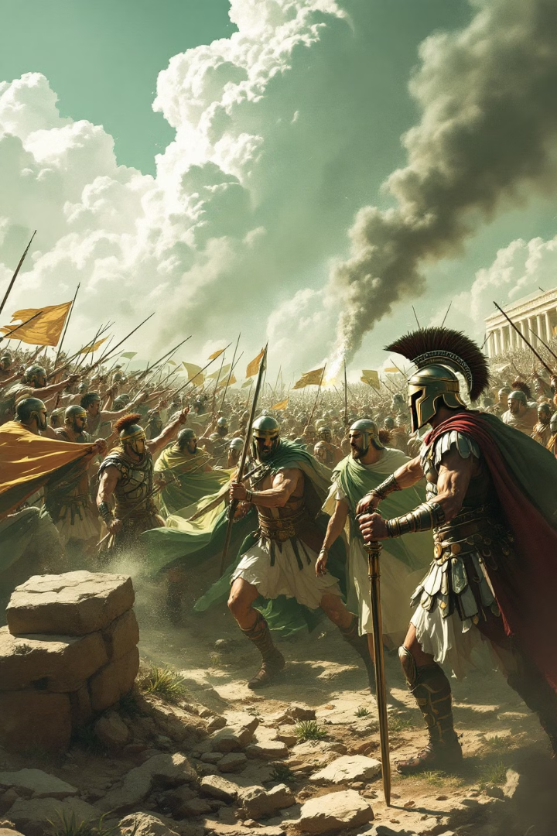
Ο Βοιωτικός ή Κορινθιακός Πόλεμος (395-386 π.Χ.)
Μετά τον Πελοποννησιακό πόλεμο, οι Πέρσες υποκίνησαν έναν αντισπαρτιατικό συνασπισμό, οδηγώντας σε νέες συγκρούσεις. Ο πόλεμος αυτός έληξε με μια ειρήνη που ήταν μειωτική για τον Ελληνισμό.

Slide 9
Η Βασίλειος ή Ανταλκίδειος Ειρήνη
Παράδοση Ελληνικών Πόλεων
1
Μ. Ασία και Κύπρος στους Πέρσες
Αυτονομία Ελληνικών Πόλεων
2
Εκτός από Ίμβρο, Λήμνο, Σκύρο
Σπάρτη ως Τοποτηρητής
3
Επιβολή όρων ειρήνης

Slide 10
Η Άνοδος και η Πτώση της Θηβαϊκής Ηγεμονίας
Μάχη των Λεύκτρων (371 π.Χ.)
Μάχη της Μαντινείας (362 π.Χ.)
Νίκη των Θηβαίων και άνοδος της Θηβαϊκής ηγεμονίας.
Τέλος της Θηβαϊκής ηγεμονίας και νέα περίοδος αστάθειας.
1
2
3
Περίοδος Θηβαϊκής Κυριαρχίας
Σύντομη περίοδος ηγεμονίας της Θήβας στον ελληνικό κόσμο.

Slide 11
Συμπτώματα της Παρακμής των Πόλεων-Κρατών
Συνεχείς Πόλεμοι
Εσωτερικές Αναταραχές
Περσική Παρέμβαση
Εξαντλητικές συγκρούσεις μεταξύ των ελληνικών πόλεων.
Πολιτικές και κοινωνικές εντάσεις εντός των πόλεων.
Αυξανόμενη επιρροή των Περσών στα ελληνικά ζητήματα.

Slide 12
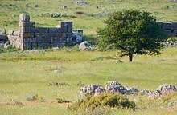
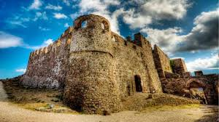
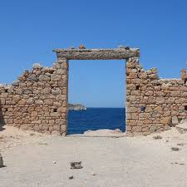
Οι Επιπτώσεις στις Ελληνικές Πόλεις
Πλαταιές
Μυτιλήνη
Μήλος
Η πόλη υπέστη σοβαρές καταστροφές κατά τη διάρκεια του πολέμου.
Η πόλη αντιμετώπισε σημαντικές συνέπειες λόγω της αντιπαράθεσης με την Αθήνα.
Η πόλη υπέφερε σοβαρά από την αθηναϊκή πολιορκία και κατάκτηση.

Slide 13
Μακροπρόθεσμες Συνέπειες
Εξασθένηση Πόλεων-Κρατών
1
Απώλεια ισχύος και αυτονομίας
Αύξηση Περσικής Επιρροής
2
Ανάμειξη στα ελληνικά ζητήματα
Άνοδος Μακεδονίας
3
Νέα δύναμη στον ελληνικό κόσμο
Οι συνέπειες του Πελοποννησιακού πολέμου και της επακόλουθης κρίσης άνοιξαν το δρόμο για σημαντικές αλλαγές στον ελληνικό κόσμο κατά τον επόμενο αιώνα.

Slide 14
Συμπεράσματα
Ο Πελοποννησιακός πόλεμος και η επακόλουθη κρίση των πόλεων-κρατών σηματοδότησαν το τέλος μιας εποχής για τον αρχαίο ελληνικό κόσμο. Οι εξαντλητικές συγκρούσεις, οι εσωτερικές αναταραχές και η περσική παρέμβαση οδήγησαν σε μια περίοδο αστάθειας και παρακμής, προετοιμάζοντας το έδαφος για νέες δυνάμεις να αναδυθούν στο προσκήνιο της ελληνικής ιστορίας.

